Slide 1
11/20 Python 爬蟲練習

Slide 2
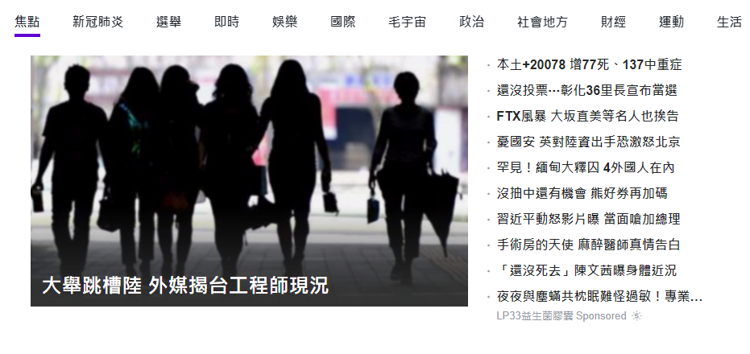
1. 抓取Yahoo焦點新聞標題 - https://tw.news.yahoo.com/

Slide 3
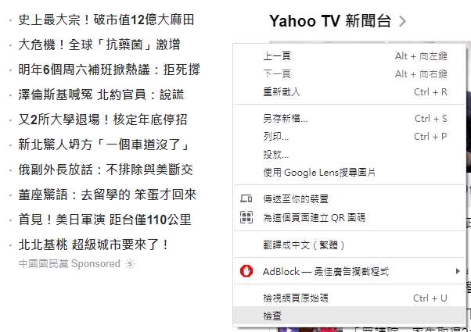
1. 抓取Yahoo焦點新聞標題 - hint
按右鍵點選檢查

Slide 4
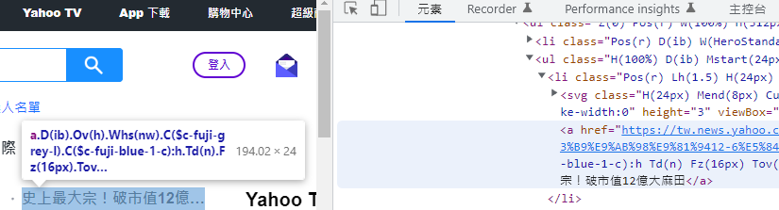
1. Hint – find_all()可獲得屬性符合特定內容的Tag
可以將滑鼠放置右側HTML TAG上觀察標題被包在哪個Tag底下
利用find_all()函式獲取該節點
文章內容URL
.
.
.
文章標題

Slide 5
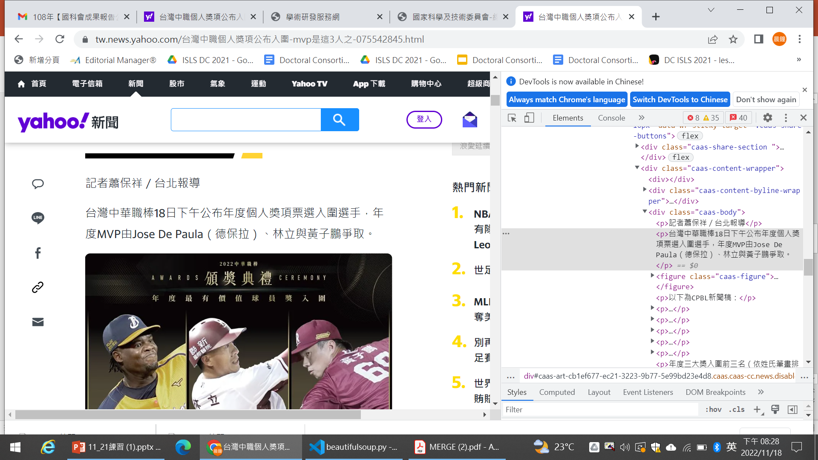
2. 抓取每個焦點新聞的內文

Slide 6

2. Hint – tag.get() 可以取得該節點的屬性內容
tag.get()函式能夠獲取該節點的屬性內容
Ex:svg.get("class")

Slide 7


2. Hint – tag.string 可以取得該Tag內的string

Slide 8

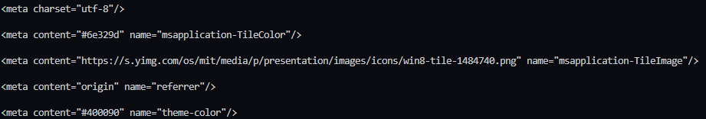
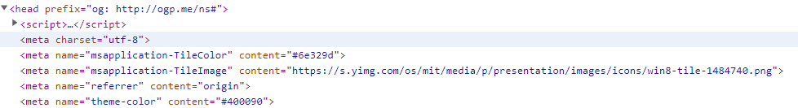
2. Hint – tag.contents可以獲得該節點下所有子節點

Slide 9
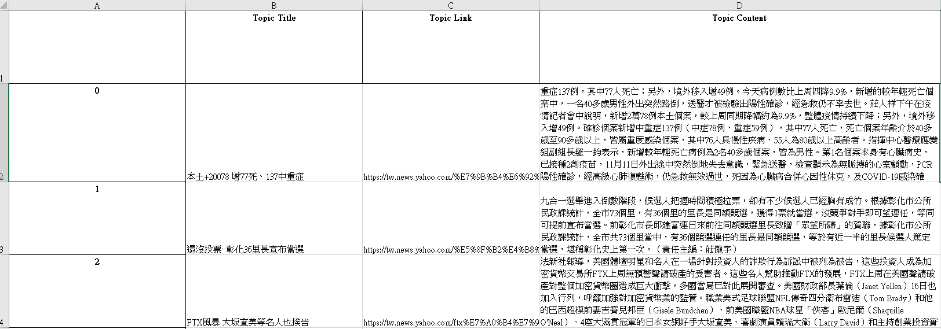
3.將抓取到的新聞標題、連結、內文輸出成一個yahooNews.xlsx

